Slide 2
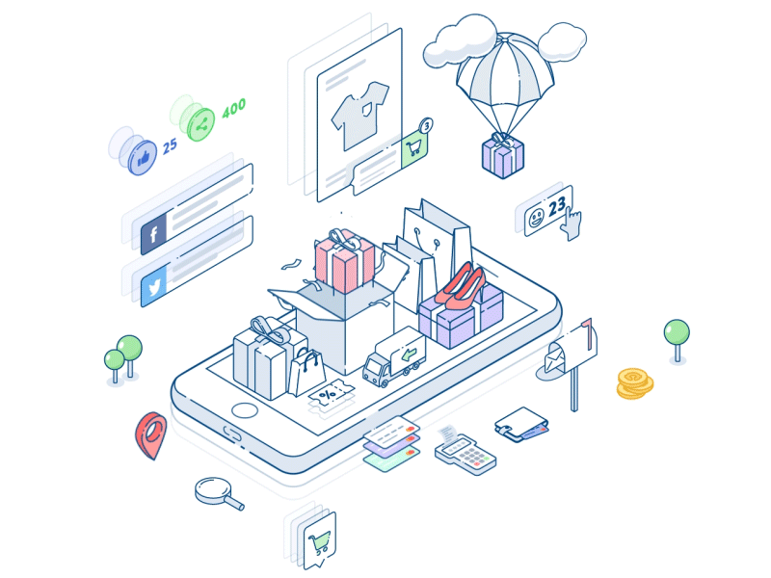
بررسی استراتژی های قیمت گذاری

Slide 3
عوامل تاثیر گذار بر قیمت
عوامل بسیاری بر قیمت گذاری پروژه های سئو تاثیرگذار هستند، ممکن است انجام یک پروژه مشخص با دستاورد یکسان توسط دو نفر هزینه و درآمد کاملا متفاوتی داشته باشد. مهمترین عوامل عبارتند از:
میزان سختی پروژه و رقابت در این زمینه
1
تخصص و تجربه شما در انجام پروژه های مشابه
2
حجم پروژه و تعداد نفر ساعت مورد نیاز برای انجام
3
میزان درآمد یا ارزش پروژه برای کافرما
4

Slide 4
ستراتژی های متداول قیمت گذاری
در دنیای تجارت روش های مختلفی برای قیمت گذاری محصول یا خدمت شما وجود دارد که بستگی مستقیم با برند شما و نوع مخاطب دارد. روش هایی که میتوان در پروژه های سئو استفاده کرد عبارتند از:
قیمت گذاری نفوذی
1
قیمت گذاری بالا
2
قیمت گذاری پکیجی
3
قیمت گذاری انتخابی
4
قیمت گذاری اعتیاد آور
5
قیمت گذاری بر پایه ارزش ایجاد شده
6

Slide 5
قیمت گذاری نفوذی
در این روش معمولا تلاش میشود با ارائه قیمت پایین در مقایسه با بازار (به صورت مصنوعی) تعداد مشتریان را در بازه زمانی کوتاهی افزایش دهند.
بعد از جلب اعتماد مشتریان و شروع پروژه قیمت ها به تدریج افزایش یافته و حاشیه سود مجری افزایش پیدا میکند.
یکی از مثال های رایج برای این مدل قیمت گذاری شرکت های تپسی و اسنپ در ایران هستند.

Slide 6
قیمت گذاری بالا
برخلاف قیمت گذاری نفوذی در این روش تلاش میشود با ارائه قیمت های بالا رضایت مشتریان جلب شود! زمانیکه برند شما شناخته شده و معتبر است این روش قیمت گذاری کارآمد است.
برای انجام پروژه های بزرگ و با رقابت زیاد معمولا قیمت گذاری بالا پیشنهاد میشود. شرکت هایی که در رقابت سنگین در حوزه سئو هستند به خوبی میدانند که با هزینه های پایین نمیتوانند موفقیت چشم گیری داشته باشند. در نتیجه قیمت دهی بالا برای آنها جذاب تر است.
قیمت دهی بالا نیازمند اعتبار و سابقه زیاد است، در ایران برند هاکوپیان از این روش برای قیمت گذاری محصولات خود استفاده میکند.

Slide 7
قیمت گذاری پکیجی
در این روش معمولا محصولات و خدماتی که ارزش بالایی ندارند در کنار آنهایی که بسیار ارزشمند هستند قرار گرفته (در یک بسته) و مشتری مجبور میشود که هزینه همه آنها را به صورت یکجا بپردازد.
بسیاری از خدمات سئو به تنهایی ارزش بالایی نداشته و نمیتوان برای آنها قیمت بالایی تقاضا کرد ولی زمانیکه به صورت یک پکیج ارائه میشوند ارزش بیشتری از دید مشتری دارند.
معمولا فعالیت هایی که در حوزه تولید محتوا و مدیریت سایت انجام میشوند اگر به تنهایی قیمت گذاری شوند ارزش پایینی خواهند داشت ولی در یک بسته با قیمت بالاتری فروخته میشوند.

Slide 8
قیمت گذاری انتخابی
بر خلاف قیمت گذاری دسته ای، در اینجا مشتری قیمت هر محصول یا خدمت به صورت مجزا مشخص شده است و مشتری میتواند براساس نیاز خود آن را انتخاب کند.
فرآیند های مرتبط با سئو معمولا اثرگذاری بالایی بر یکدیگر دارند و قیمت گذاری انتخابی ممکن است باعث حذف بخشی از این فرآیند شده و شانس موفقیت آن را کاهش دهد.
قیمت گذاری انتخابی حس اعتماد بیشتری به مشتری منتقل میکند.

Slide 9
قیمت گذاری اعتیاد آور
در این روش معمولا محصول اولیه قیمت مناسبی دارد ولی آپشن ها و امکانات جانبی آن هزینه های بالایی داشته و به صورت مستمر از مشتری دریافت میشود.
بعنوان مثال شرکت های تولید کننده پرینتر هزینه نسبتا پایینی برای دستگاه دریافت میکنند ولی قیمت کارتریج و شارژ آن که به صورت مستمر انجام میشود هزینه بالایی خواهد داشت.
این روش در پروژه های سئو معمولا مشکلات و اختلاف نظرهای زیادی را ایجاد میکند. اگر به این هزینه های جانبی اشاره ای نشده باشد دریافت آن در آینده دشوار خواهد بود.

Slide 10
قیمت گذاری براساس ارزش ایجاد شده
در این روش شما معیار مشخصی برای تاثیر بر قیمت تعیین میکنید و مشتری براساس دستاوردها و ارزشی که برایش ایجاد میشود هزینه بیشتری برای محصول شما میپردازد.
هرچقدر ارزش بیشتری برای مشتری ایجاد کنید میزان قیمت خدمات یا محصولات شما بالاتر خواهد رفت. در این روش شما در ریسک شکست پروژه نیز سهیم خواهید بود که ممکن است درآمد شما را کاهش دهد.
قیمت گذاری براساس ارزش در پروژه هایی کارآمد است که شما از درآمدزایی آن مطمئن باشید به همین دلیل معمولا در شروع یک پروژه پیشنهاد نمیشود.

Slide 11
ترکیب انتخابی و بسته ای
خدمات سئو عموما پراکندگی زیادی دارند. برخی از آنها به هم وابسته و برخی مستقل هستند. در نتیجه پیشنهاد میشود خدمات خود را به چند دسته اصلی تقسیم کنید تا مشتری یک یا چند بسته را انتخاب کند.
با این روش شما عملا مزایای قیمت گذاری دسته ای و انتخابی را برای خود حفظ کرده اید.
بعنوان مثال خدمات شما در زمینه تولید و بازاریابی محتوا به چند بسته قیمتی متفاوت تقسیم میشود و همزمان خدمات سئو تکنیکال نیز در بسته های قیمت مجزا ارائه میگردد. مشتری میتواند از هر حوزه مربوط به خدمات شما یک بسته را متناسب با نیاز و بودجه خود انتخاب کند.

Slide 12
تناظر مجری و مشتری
برای موفقیت در پذیرش یک پروژه سئو و قیمت گذاری صحیح پیشنهاد میشود ترکیبی از این روش های قیمت گذاری مورد توجه قرار گیرد.
شرکت های مجری و مشتریان را به دسته بندی های مشخصی تقسیم میکنیم.
کارفرما
مجری
پروژه شخصی و ساده
1
فریلنسر
1
پروژه شرکتی ساده
2
شرکت نوپا
2
پروژه شرکتی دشوار
3
شرکت معتبر
3
پروژه رقابتی و پیچیده
4
فریلنسر معتبر
4

Slide 13
برنامه زمان بندی و هزینه منصفانه
اعتماد
رضایت
درآمد
0
1
2
3
4
5
6
7
Month

Slide 14
پروژه شخصی
در پروژه های شخصی معمولا بودجه فرد در ابتدا پایین بوده و در آینده نیز دستاورد بزرگی به همراه نخواهد داشت. در نتیجه بهترین استراتژی، قیمت گذاری انتخابی بسته ای است.
در این پروژه ها شما خدمات مورد نظر خود را با قیمت مشخص و وظایف از پیش تعیین شده برای مشتری ارسال میکنید و او براساس بودجه و شرایط خود آنها را انتخاب میکند.
پروژه های شخصی پس از کسب چند موفقیت مهم میتوانند به یک پروژه شرکتی ساده تبدیل شوند.
سایت های آموزش شخصی، سایت بلاگ تخصصی، شرکت ها و تولیدی های نوپا

Slide 15
پروژه شرکتی ساده
معمولا شرکت های صنعتی یا خدماتی که تجارت آنها در اینترنت حضور نوپایی دارد، رقابت سختی برای کسب جایگاه ندارند در نتیجه به صرفه تر است که با فریلنسرها کار کنند و هم با شرکت های نوپا.
به عنوان یک فریلنسر بهتر است در مرحله اعتماد از استراتژی قیمت دهی نفوذی استفاده کنید، در مرحله رضایت قیمت گذاری اعتیادآور را امتحان کنید و تا پایان آن را ادامه دهید.
برای پروژه های ساده قیمت گذاری براساس ارزش کسب شده پیشنهاد نمیشود.
شرکت های خدماتی کوچک، شرکت هایی با محصولات و خدمات تخصصی

Slide 16
پروژه شرکتی دشوار
شرکت هایی که رقابت سختی در فضای اینترنت دارند معمولا کالا یا خدمات گرانقیمتی ارائه میدهند و تجربه های مثبت و منفی زیادی در حوزه سئو داشته اند.
بهتر است در مرحله اعتماد، از استراتژی قیمت دهی بسته ای - انتخابی استفاده کنید، در مرحله رضایت قیمت گذاری اعتیادآور را امتحان کنید در مرحله درآمد از قیمت گذاری براساس ارزش کسب شده استفاده کنید.
تجربه و شناخت این شرکت ها از فضای اینترنت موجب میشود که شما شرایط راحت تری برای مذاکره بر روی قیمت داشته باشید.
شرکت های معتبر، شرکت هایی در حوزه های عمومی تر و رقابتی، فروشگاه اینترنتی تخصصی

Slide 17
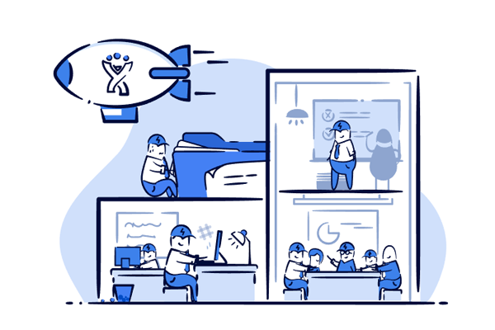
پروژه رقابتی و دشوار
پذیرش این دست پروژه نیازمند دانش و تجربه بسیار است و پیشنهاد میشود که فقط شرکت های معتبر و فریلنسرهای مطرح این دست پروژه ها را بپذیرند.
با توجه به پیچیدگی بسیار و ریسک زیاد در موفقیت پروژه پیشنهاد میشود که فقط از سیاست قیمت گذاری بالا در این پروژه ها استفاده شود.
دلیل پذیرش این روش قیمت دهی ترکیبی از اعتبار شما و شناخت کارفرما از میزان رقابت خود است و دادن قیمت پایین میتواند نتیجه معکوس داشته باشد.
سرویس های پر رقابت اینترنتی مثل خرید بلیط هواپیما یا فروشگاه ها اینترنتی بزرگ

Slide 18
پیشنهاد شما چیست؟
نظرات خود را در صفحه همین کارگاه در سایت candoclub.ir با دیگران به اشتراک بگذارید

